Slide 1
OpenVINS

Slide 2
VINS
Visual Inertial Navigation System;
Avalia posições com base em câmeras ou sensores;
Gera gráficos ou imagens 2D ou 3D das posições relativas dos objetos;
Necessário para estudos em campo e em navegação móvel;

Slide 3
VINS
Memoriza caminho feito;
Fácil obtenção de rotas de retorno;
Dificuldades:
Algoritmo complexo;
Poucos códigos abertos;
Posição exata no ambiente;
Programa especifico para cada modelo;

Slide 4
Algoritmo OpenVINS
Fornece soluções 3D;
Leve e baixo custo comparado a outros algoritmos;
Fundido com varias funções de estimativas:
Ov_Core: Recurso visual de imagem 2D e 3D de rastreamento, métodos de triangulação linear e de Gauss-Newton
Ov_eval: Contém alinhamento de trajetória, utilitários de plotagem de precisão de trajetória e avaliação de consistência, analise Monte Carlo em diferentes métricas de precisão.
Ov_msckf: Recursos como: estimativa Jacobiana, tempo de calibração da câmera IMU durante o deslocamento, calibração online intrínsecos e extrínsecos da câmera;

Slide 5
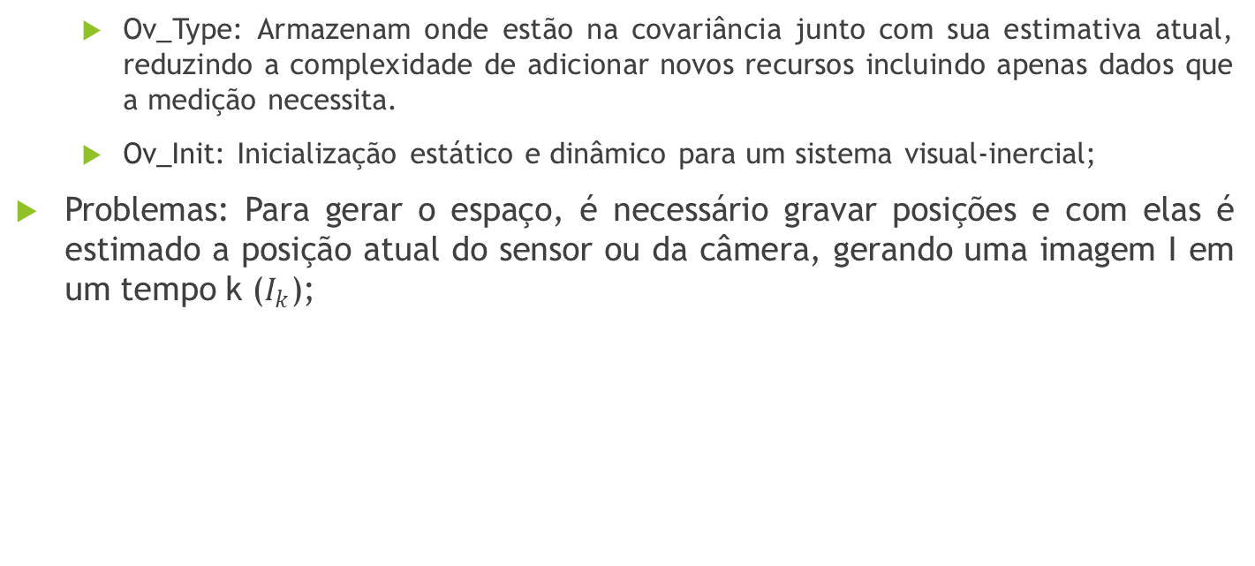
Algoritmo OpenVINS
Ov_Type: Armazenam onde estão na covariância junto com sua estimativa atual, reduzindo a complexidade de adicionar novos recursos incluindo apenas dados que a medição necessita.
Ov_Init: Inicialização estático e dinâmico para um sistema visual-inercial;
Problemas: Para gerar o espaço, é necessário gravar posições e com elas é estimado a posição atual do sensor ou da câmera, gerando uma imagem I em um tempo k ($I_{k}$);

Slide 6
Calibração
Realiza também a calibração da câmera (intrínseca e extrínseca), e também a calibração do deslocamento entre a IMU e a câmera, o que ajuda a melhorar a precisão de localização no ambiente, onde mesmo descalibrada, sua taxa de acerto é boa;
Com uma câmera, em janela de 11 a 100 faixas de recursos por quadro. A câmera é simulada em 10Hz enquanto a IMU é simulada em 400Hz;
É injetado valores para simular calibração ruim na camera, garantindo medições, garantindo que durante a simulação Monte-Carlo temos ruídos de medição diferentes e valores de calibração iniciais para cada execução;
Enquanto no caso de nós com estimativas iniciais ruins, o estimador permanece consistente e é capaz de estimar com razoável precisão.

Slide 7
Calibração
Na calibração online, a precisão da estimativa não se degrada se nos for dada a verdadeira calibração;
Quando calibração é desativada e uma estimativa inicial incorreta é usada, a NEES torna-se grande devido a não modelar a incerteza que esses parâmetros de calibração têm e, em muitos casos, a estimativa diverge;
ATE: Erro de Trajetória Absoluta;
NEES: Normalização Estimada do Erro ao Quadrado;

Slide 8
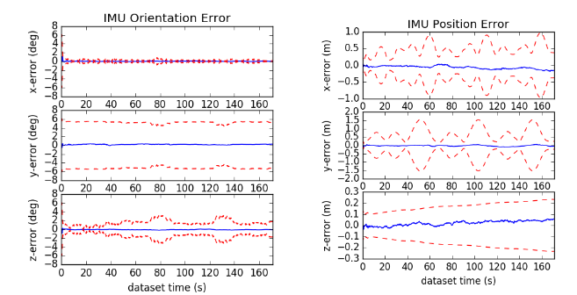

Calibração

Slide 9
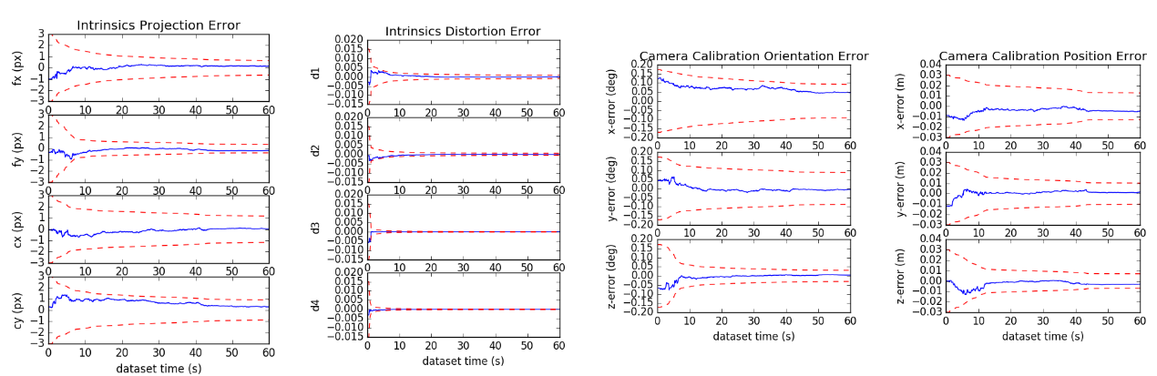
Comparativo de calibração

Slide 10
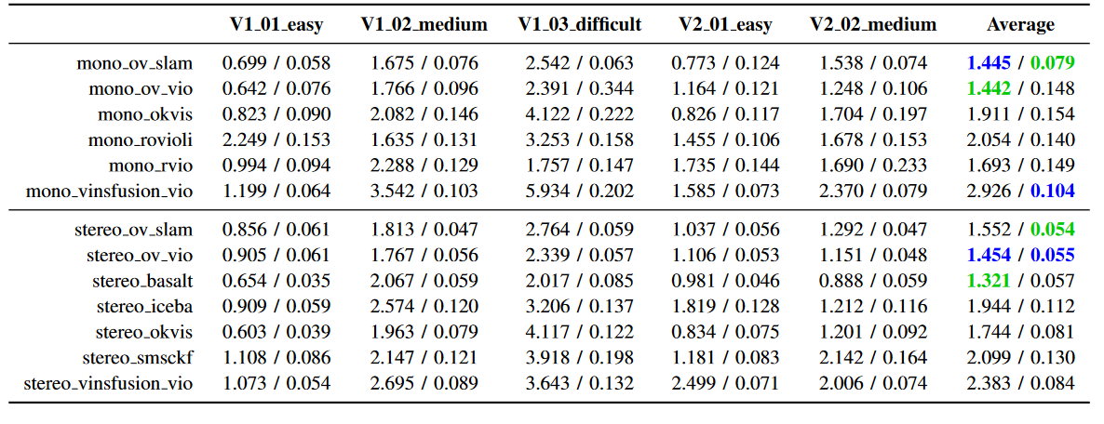
OpenVINS vs Outros

Slide 11
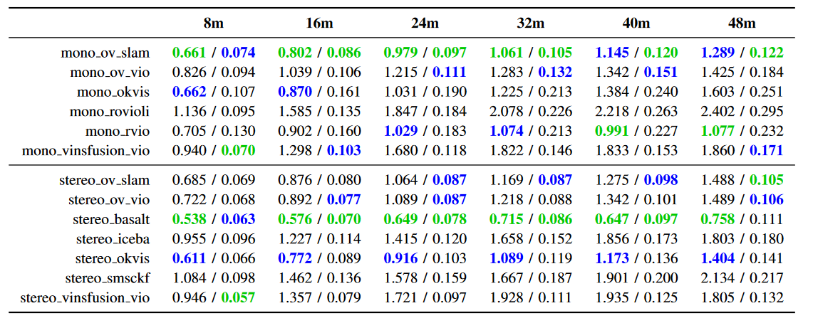
OpenVINS vs Outros

Slide 12
Obrigado pela atenção

